Slide 1
Дорогами Беларуси. Гродно
УО «Гомельский государственный университет имени Франциска Скорины»
Физический факультет
Волонтерский отряд «Физик»
Каб любiць Беларусь нашу родную, трэба у розных краях пабываць

Slide 2
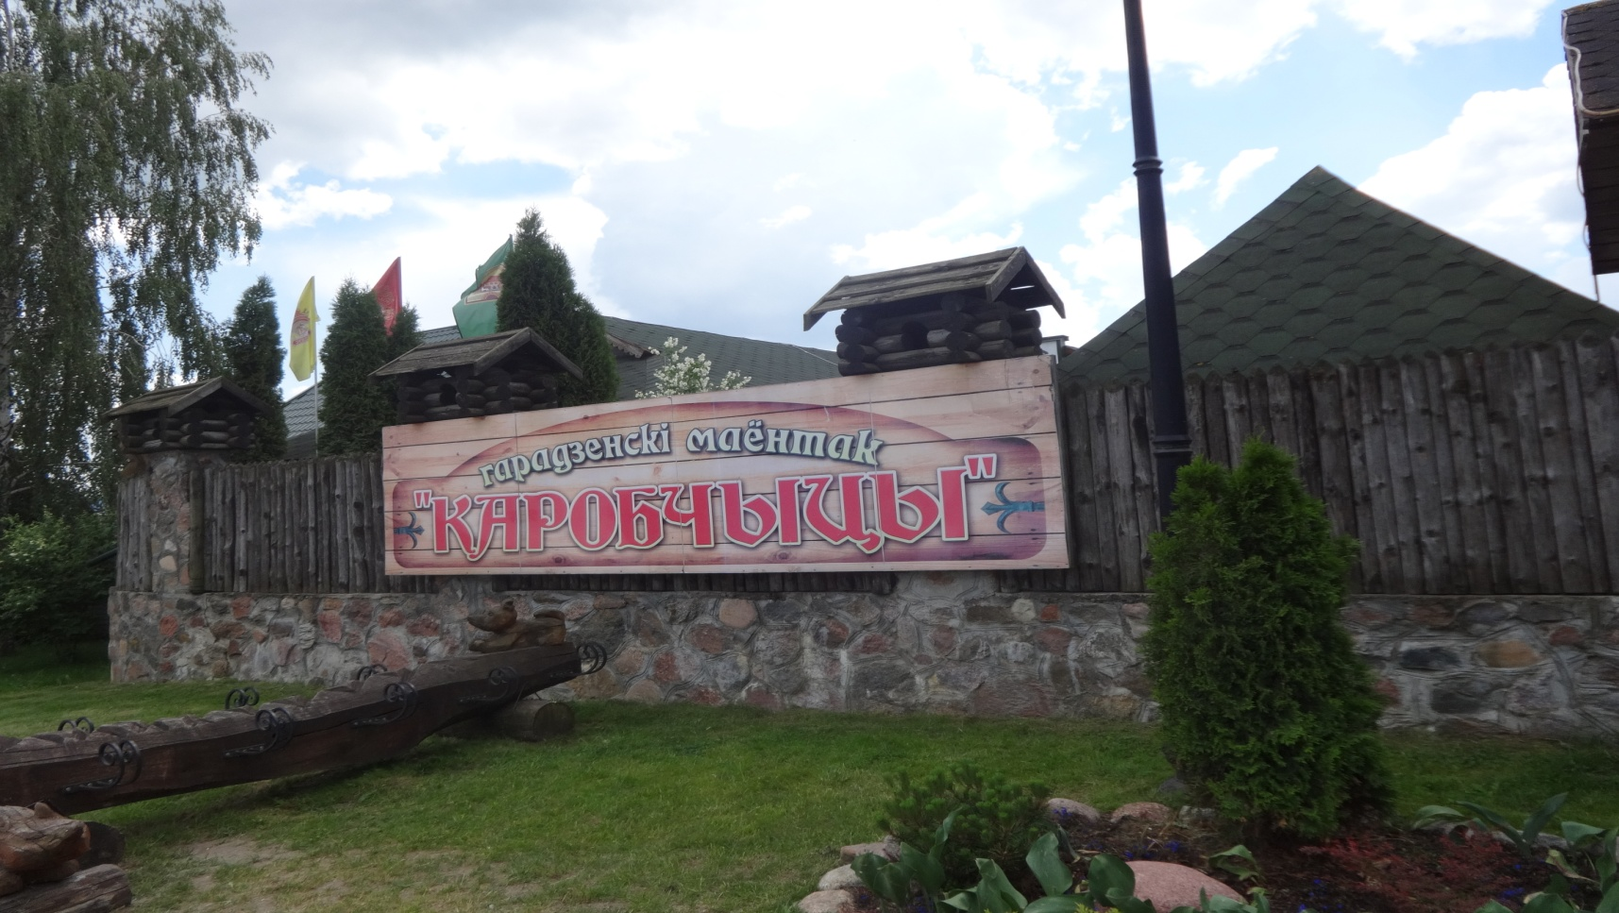
Агротуристический комплекс «Гарадзенскі маёнтак «Каробчыцы» в 7 километрах от города предлагает широкий спектр услуг для гостей и жителей Гродно и Гродненской области.

Slide 3
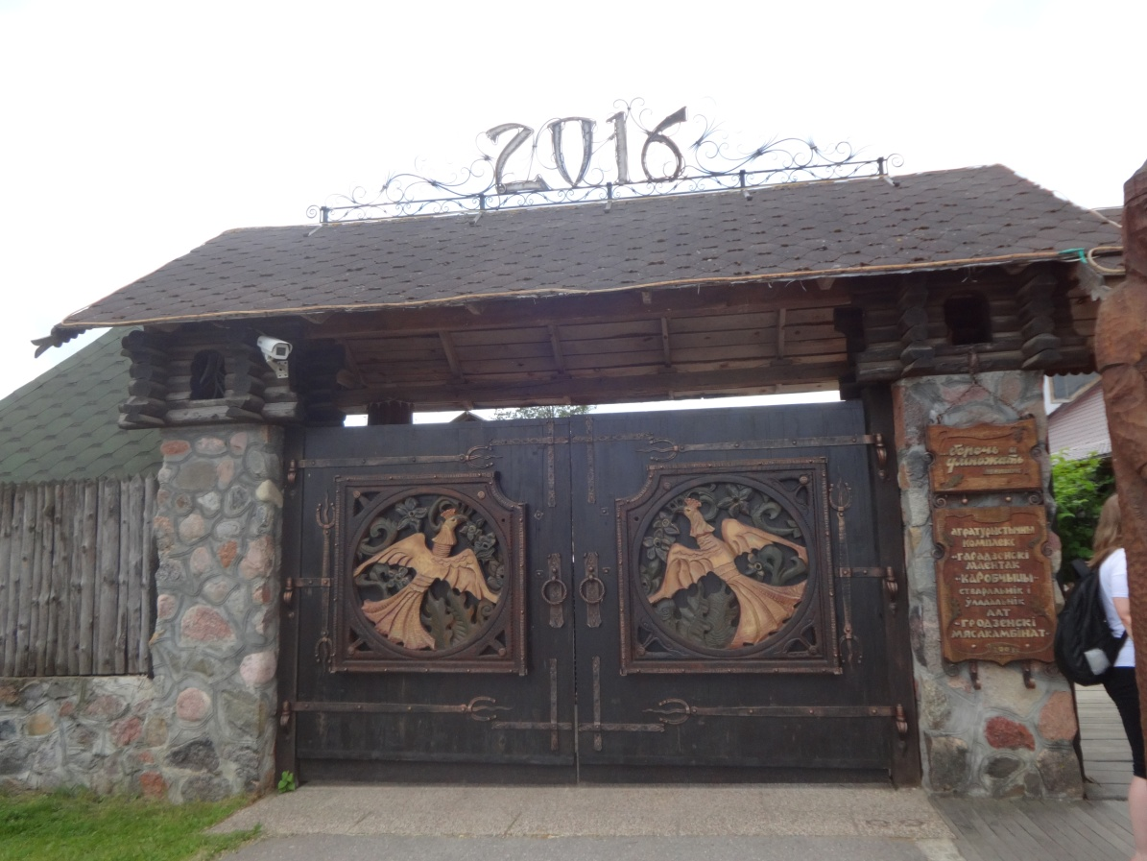
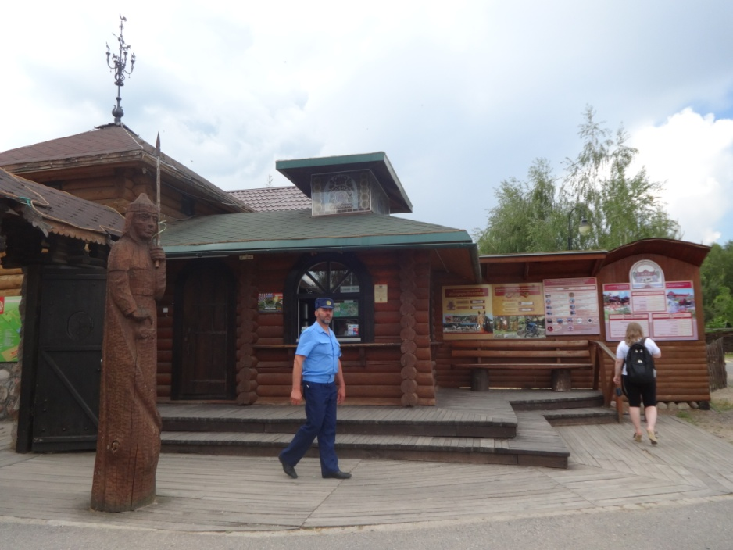

Slide 4
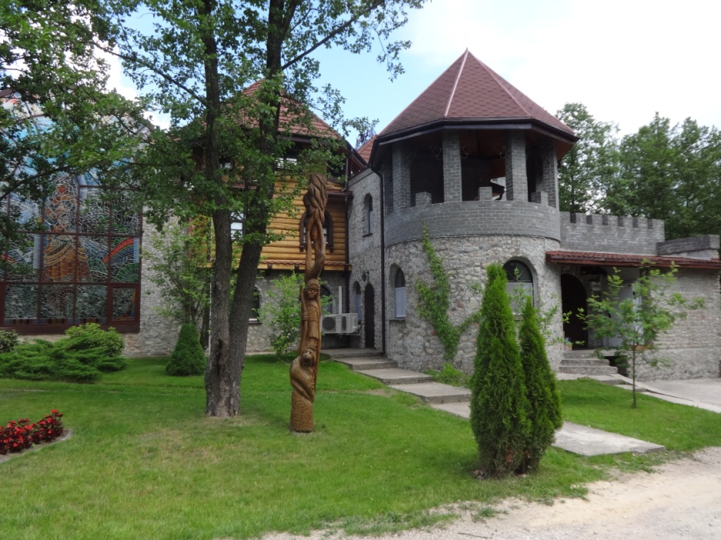
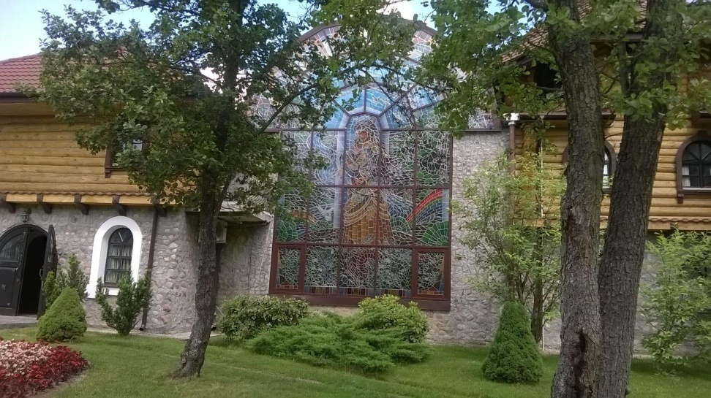
Гостям предлагается посетить ресторан «Замак Зеваны» и отведать блюда белорусской кухни.

Slide 5
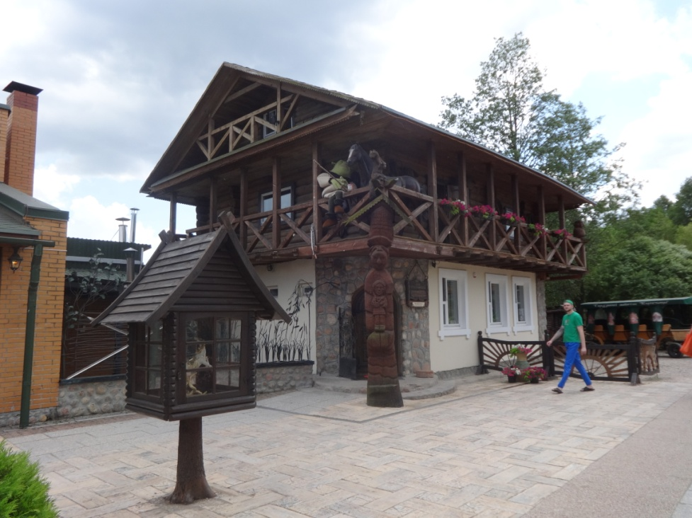
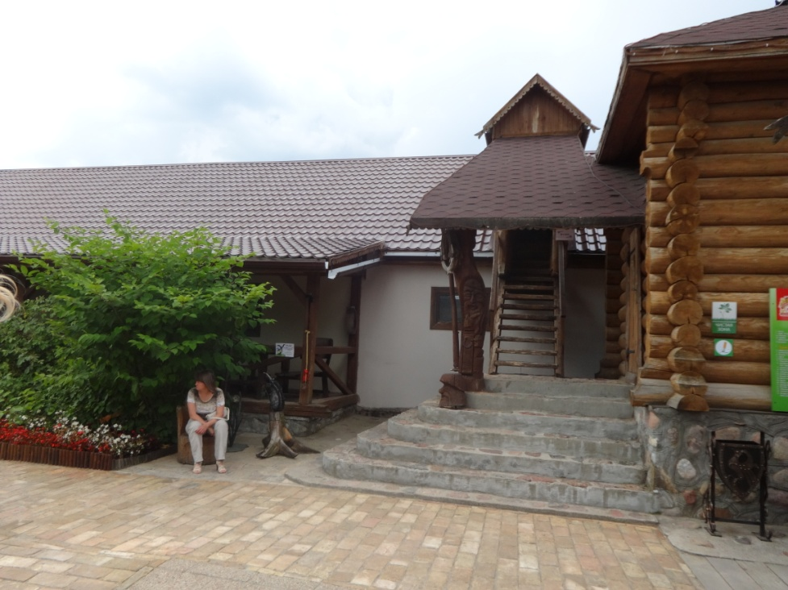
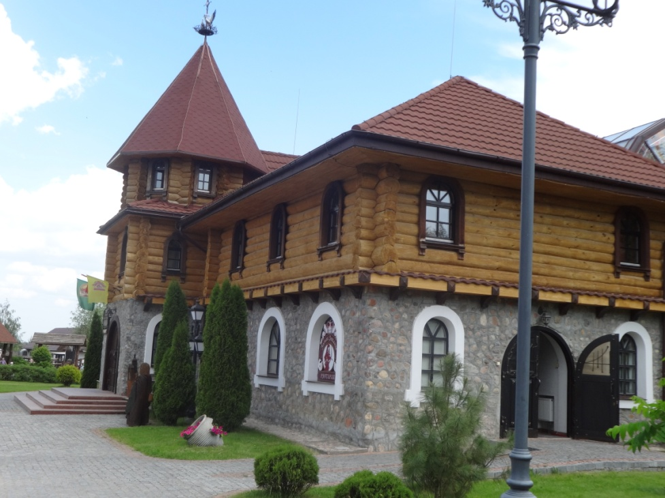

Slide 6
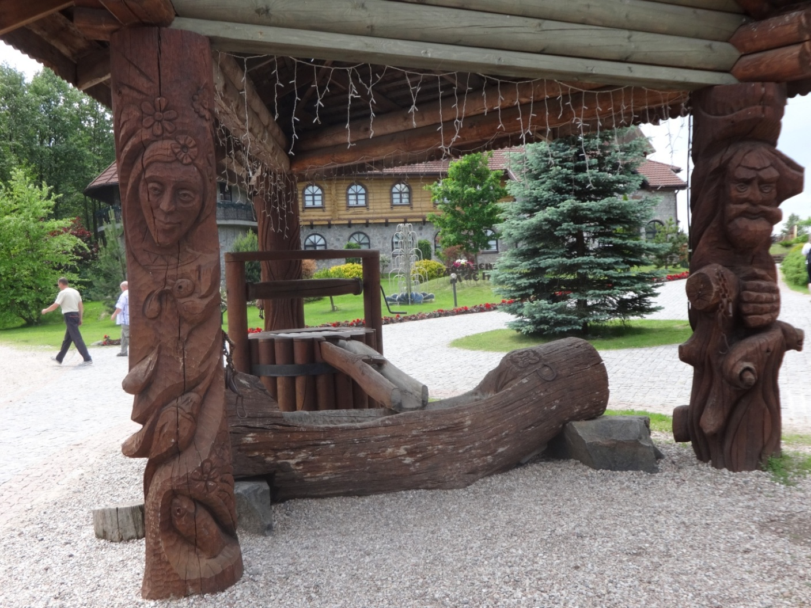
Для детей создан «Сквер улыбки»

Slide 7
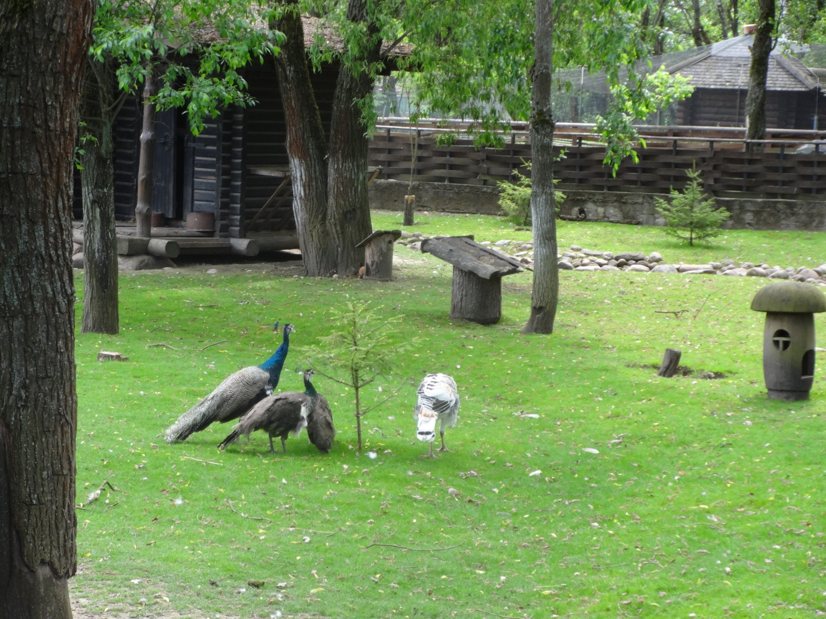
ЖИВОТНЫЙ МИР КОРОБЧИЦ

Slide 8
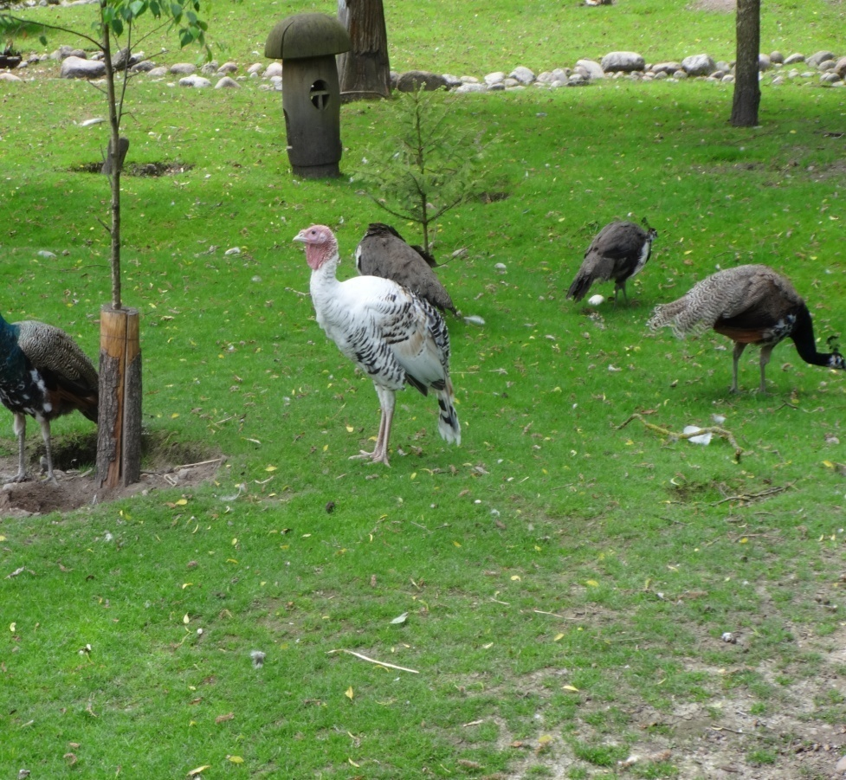
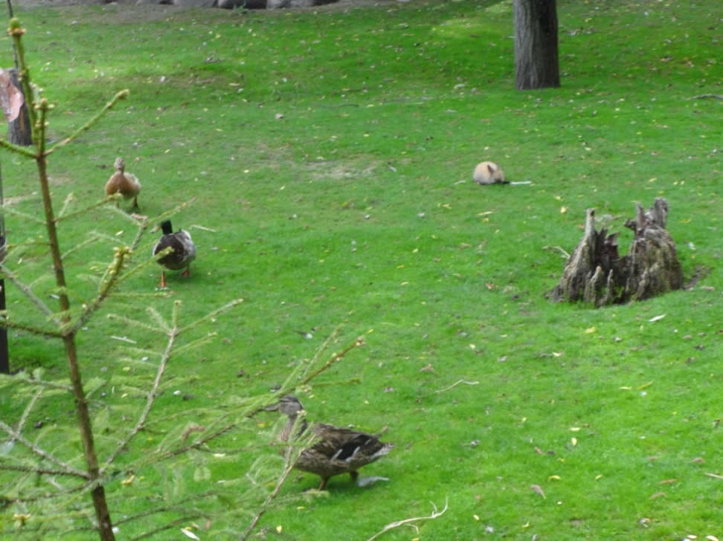

Slide 9
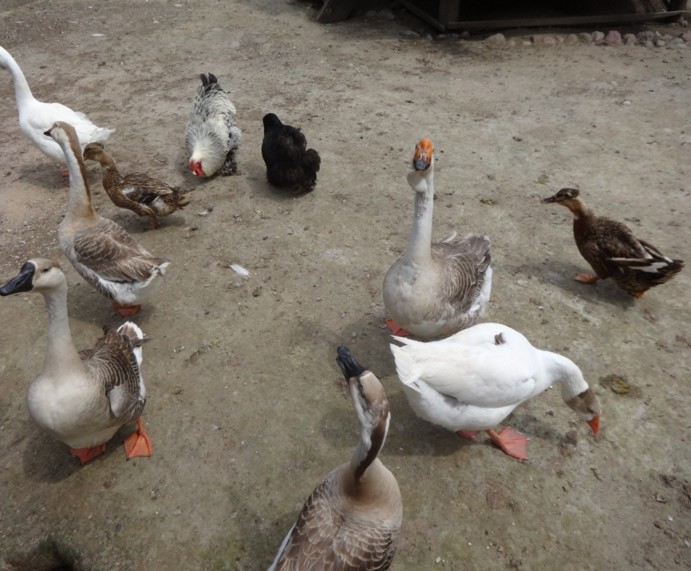
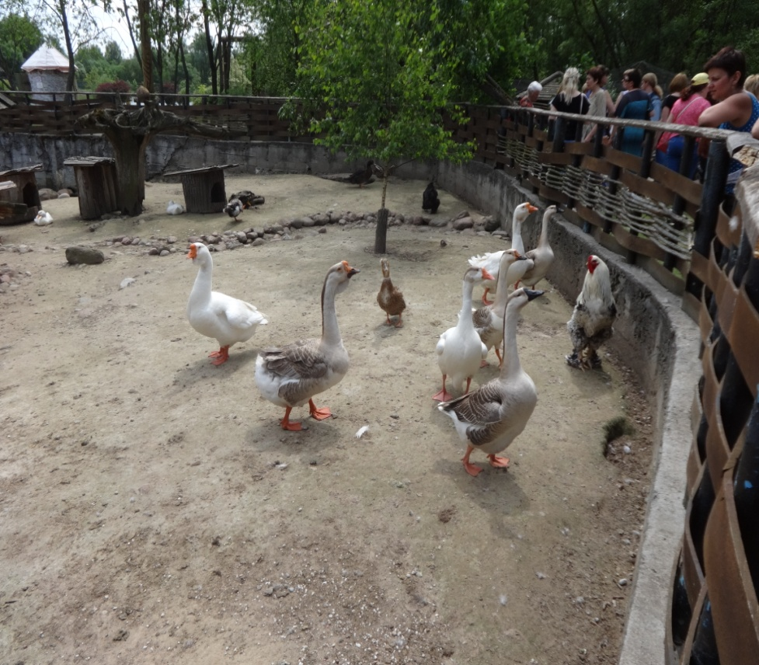

Slide 10
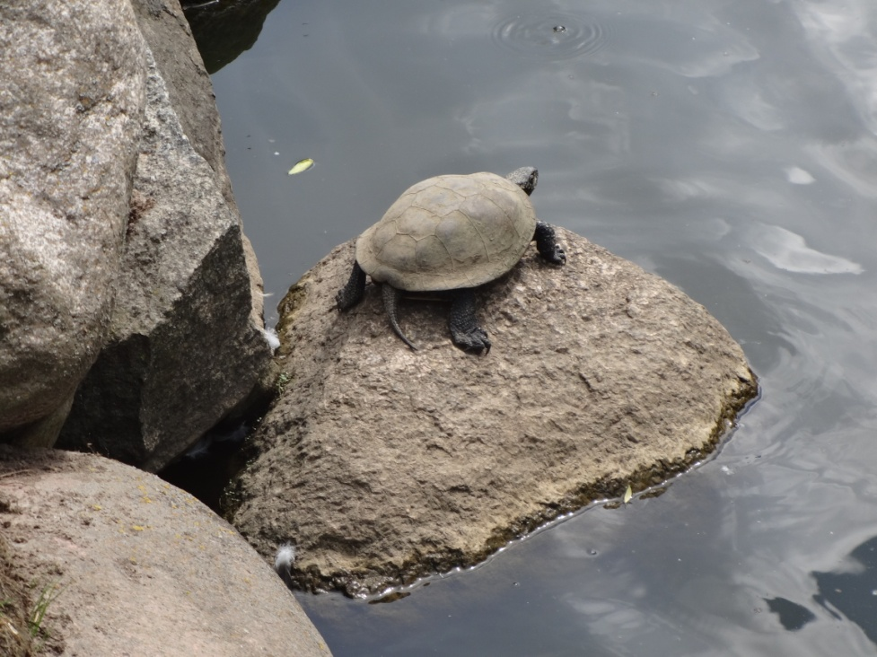
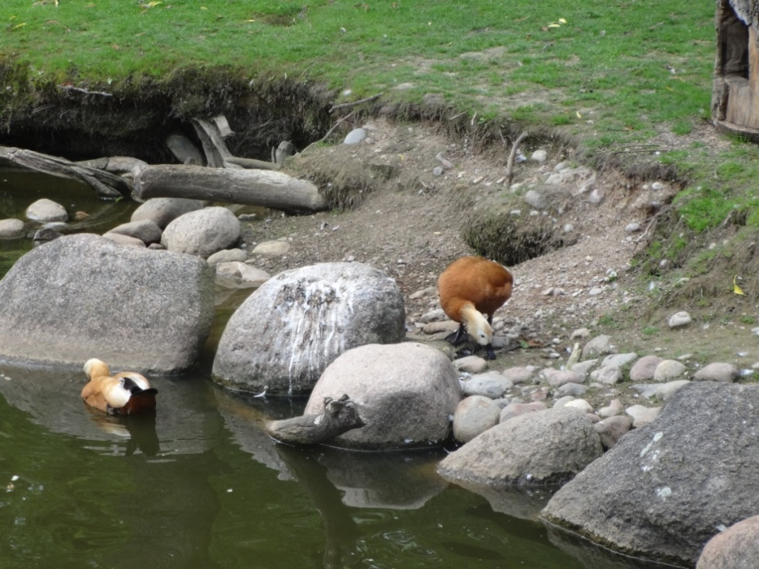

Slide 11
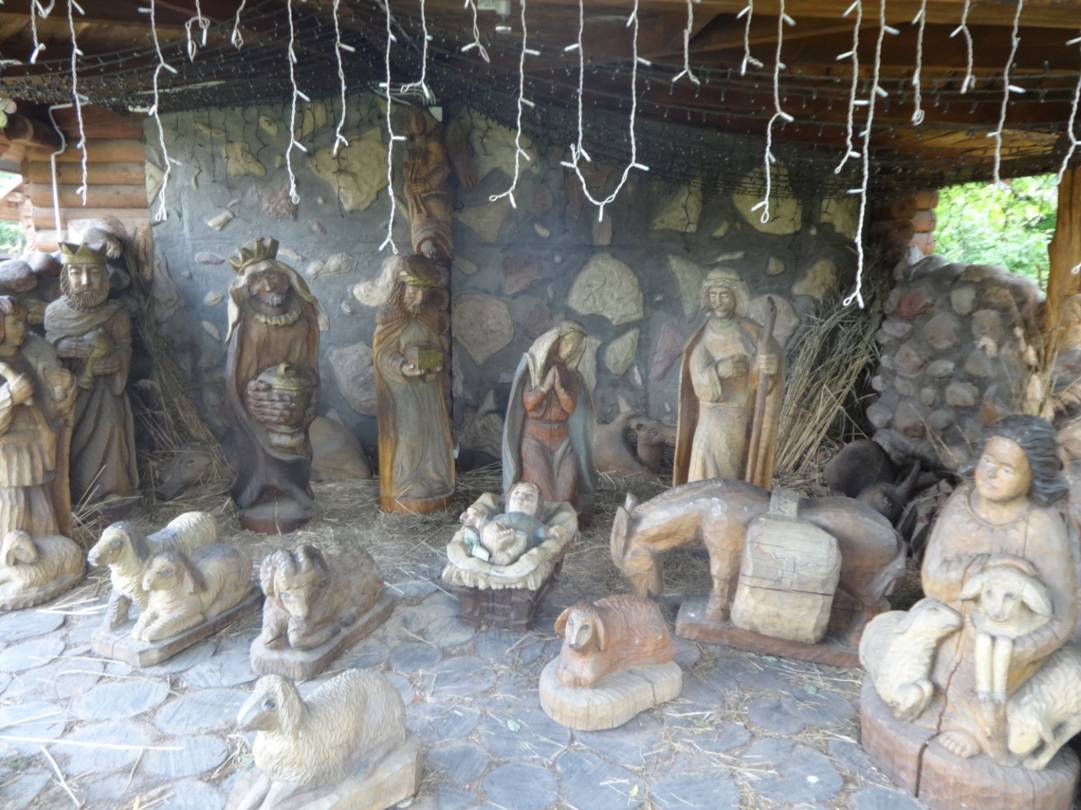
Также здесь есть музей резьбы по дереву и охотничий домик

Slide 12
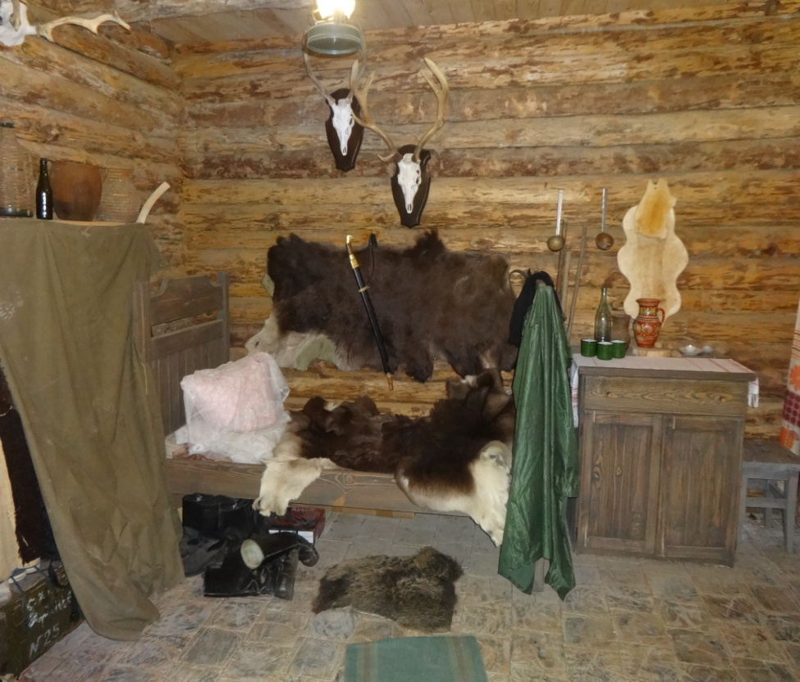
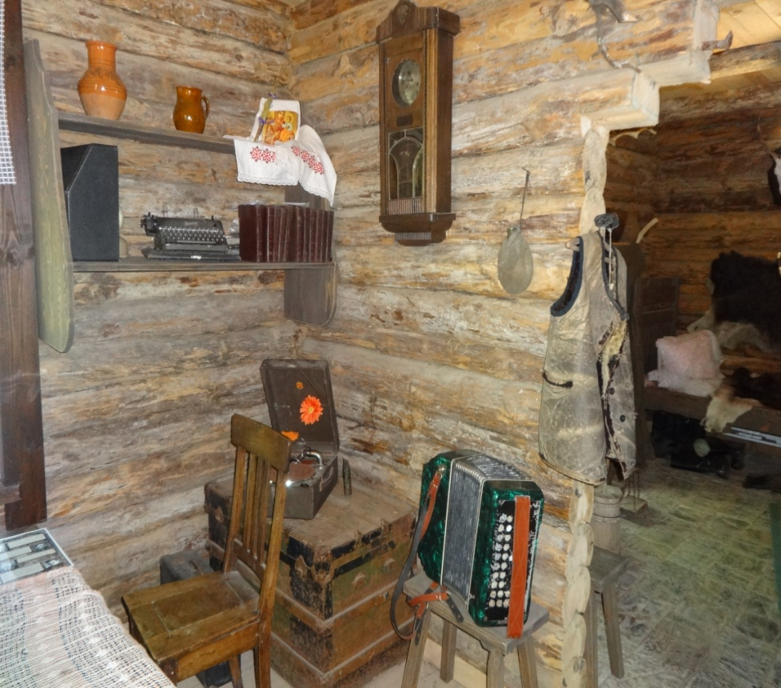
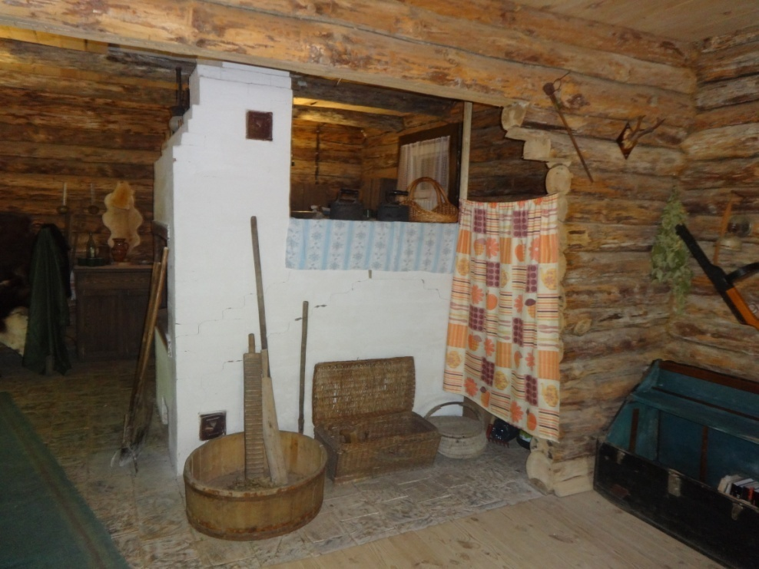

Slide 13
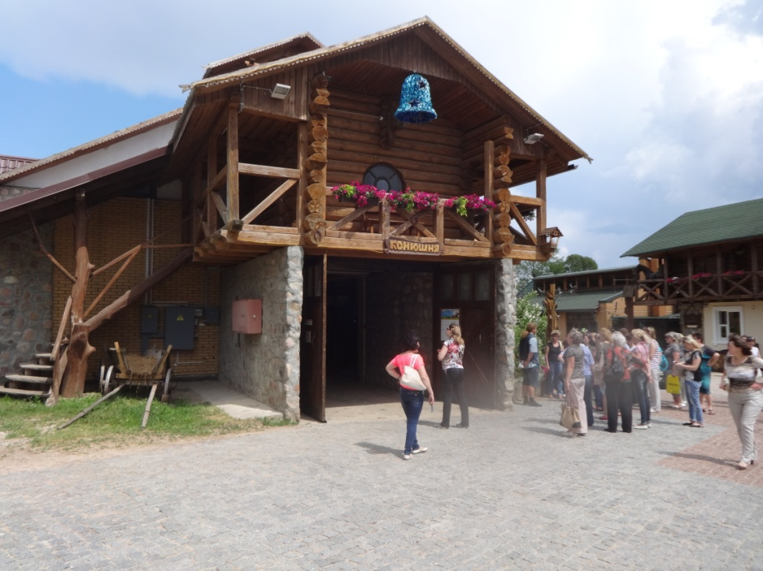
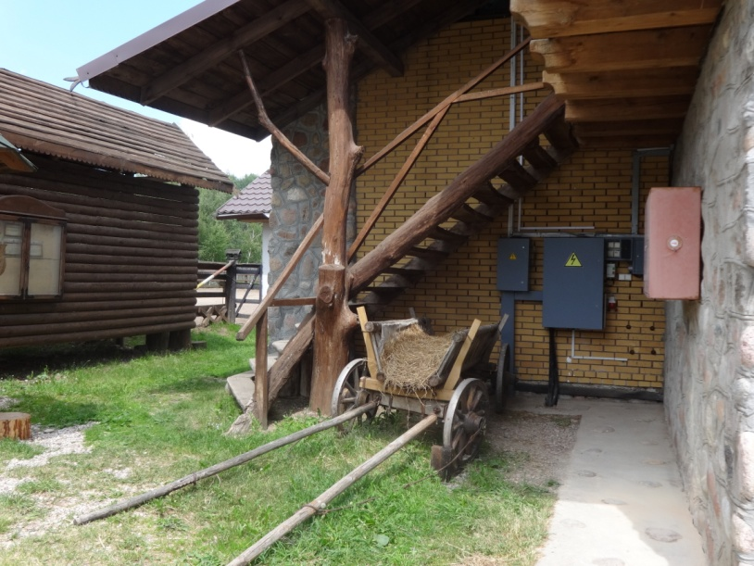
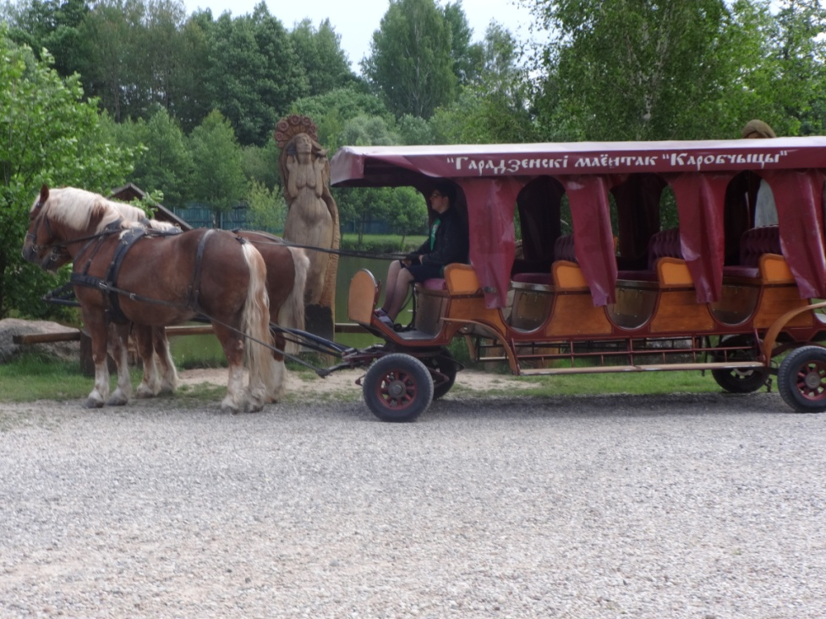
КОНЮШНЯ И ЛОШАДИ КОРОБЧИЦ

Slide 14
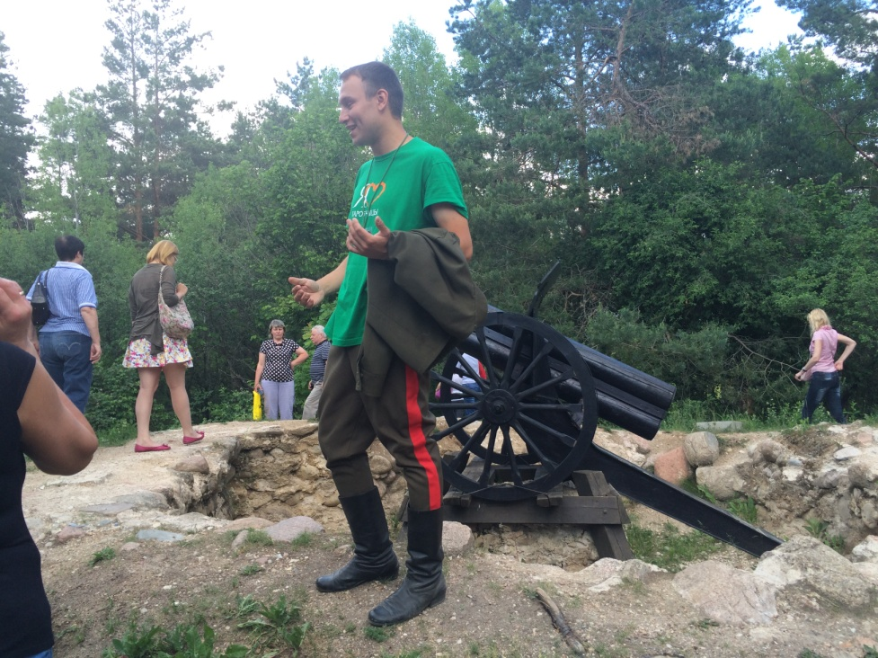
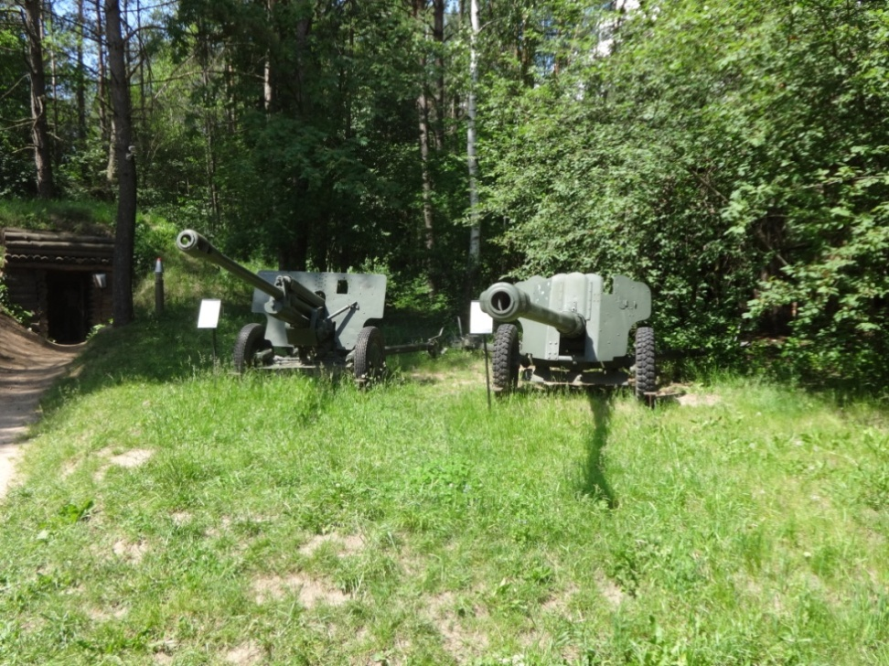
«Гродненская крепость - Партизанский лагерь»

Slide 15
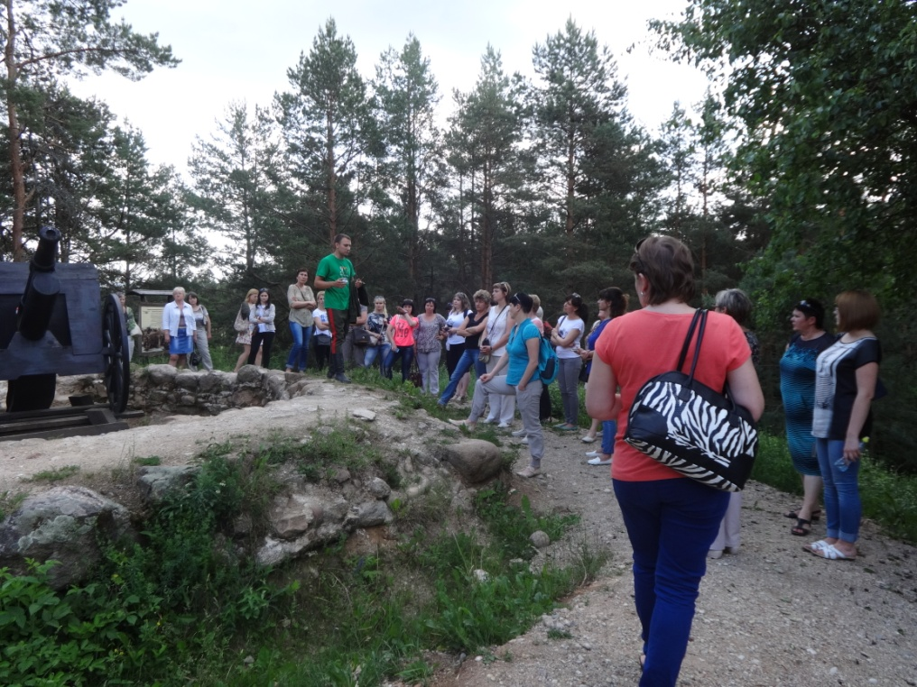
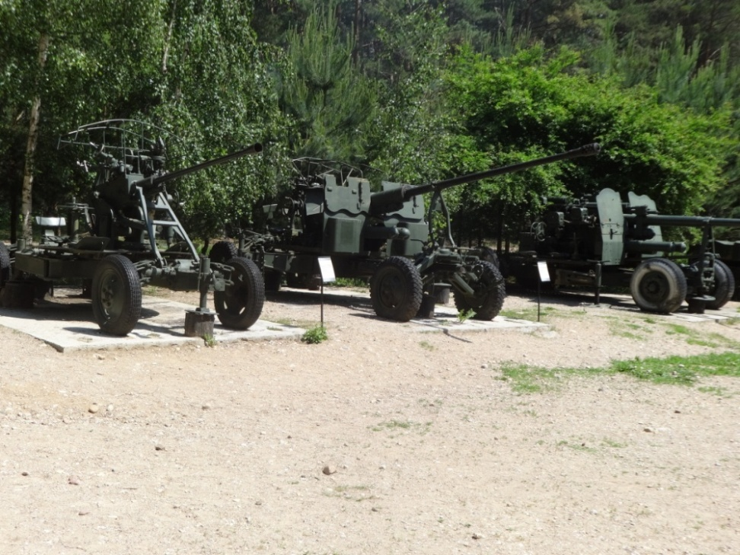

Slide 16
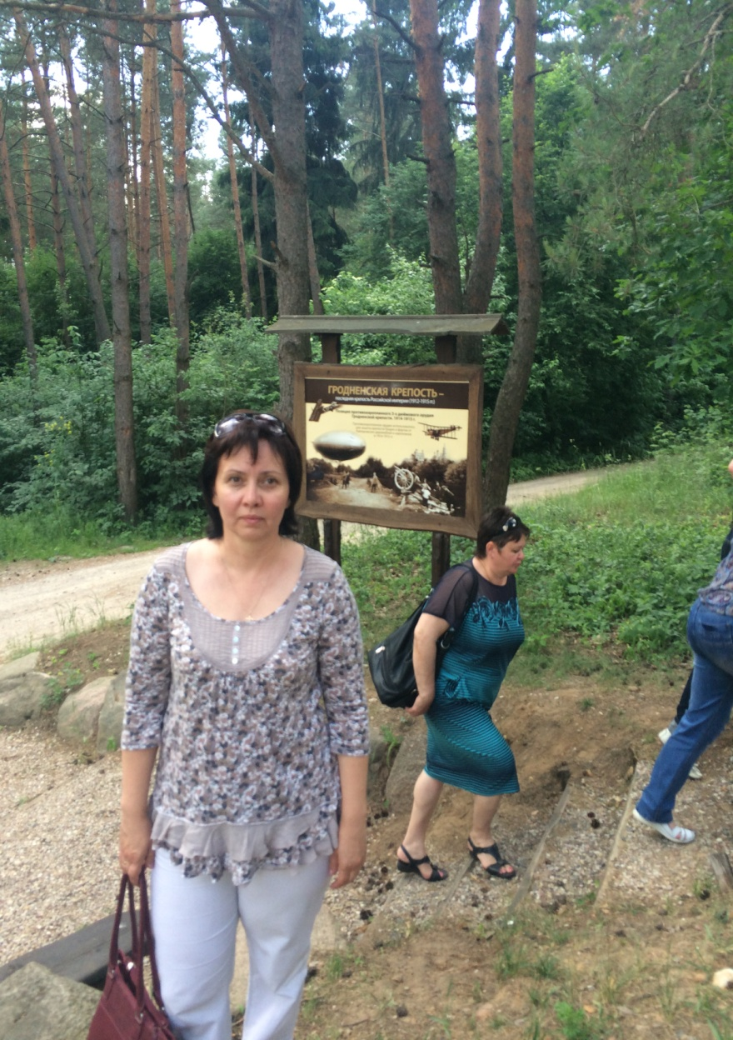
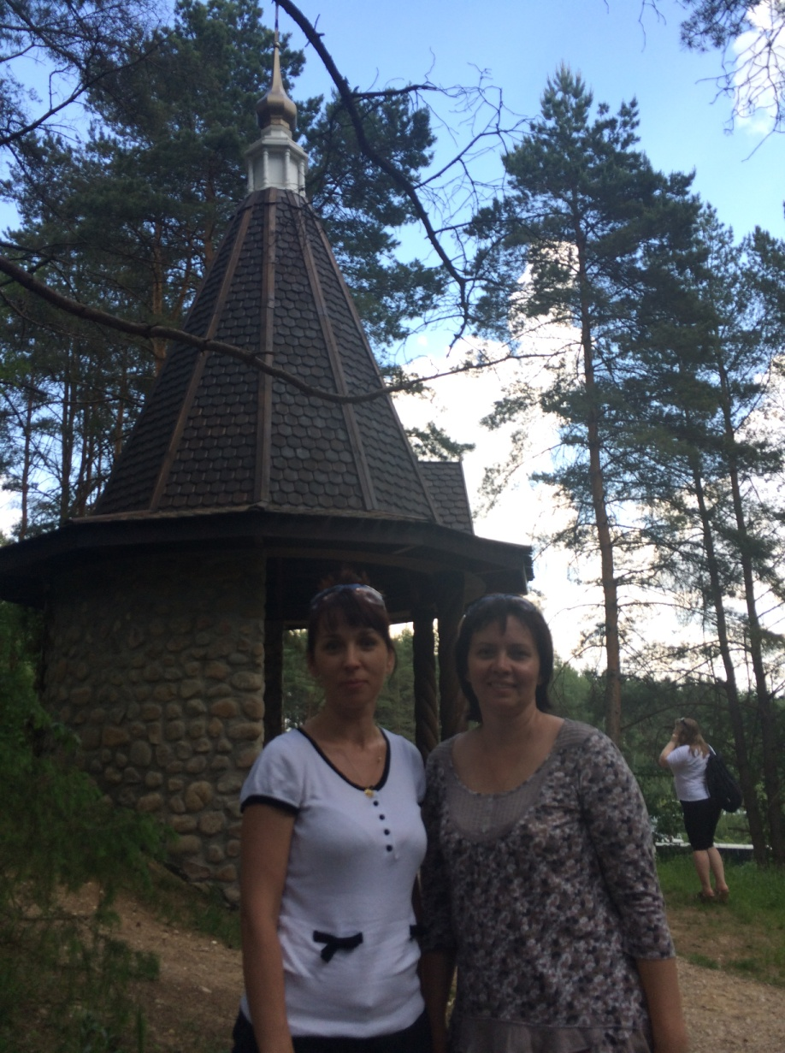

Slide 17
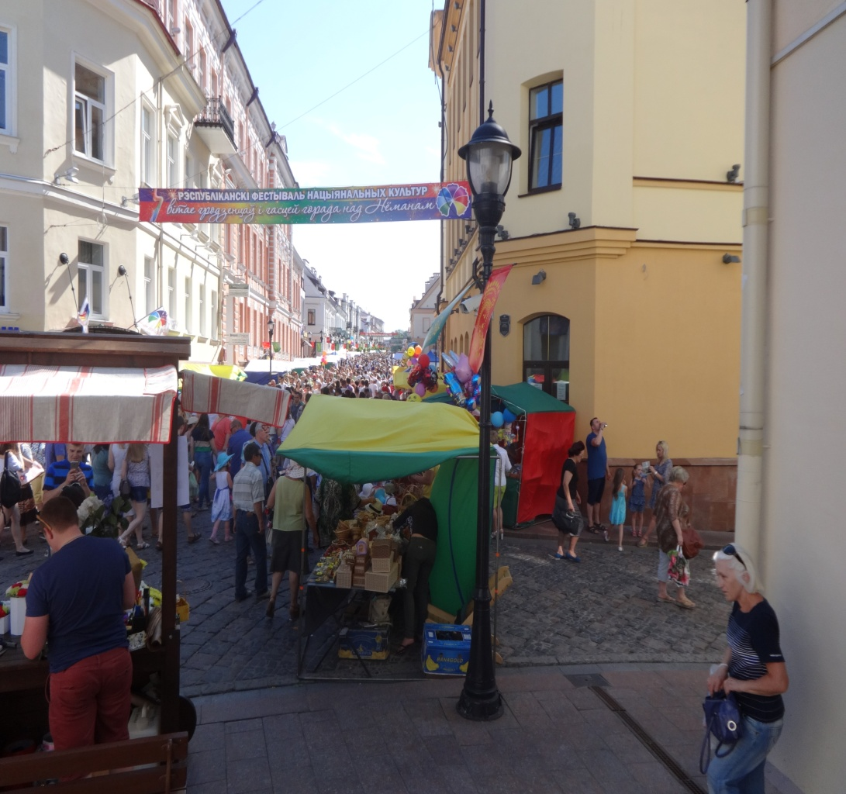
Фестиваль национальных культур
Фестиваль национальных культур традиционно является мероприятием, которое объединяет все национальные меньшинства, проживающие на территории Беларуси, способствует сохранению национальной самобытности и, вместе с тем, взаимопониманию и взаимному обогащению культур.

Slide 18
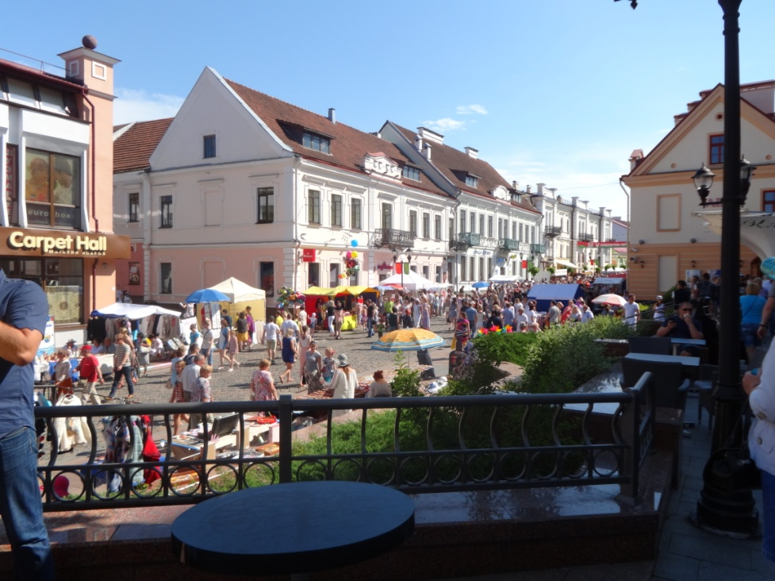
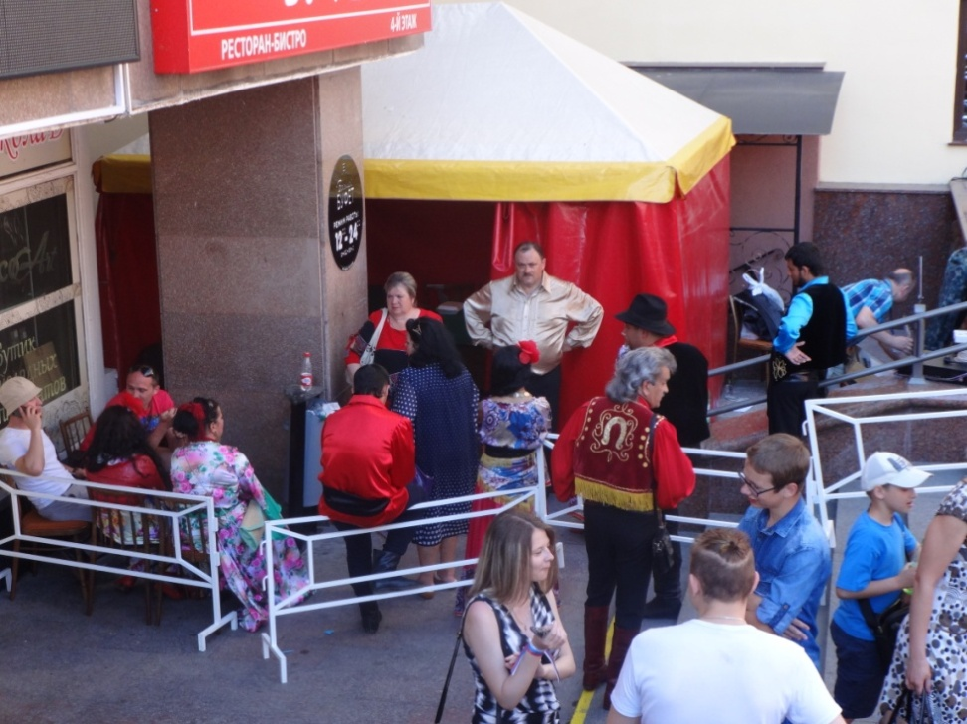

Slide 19
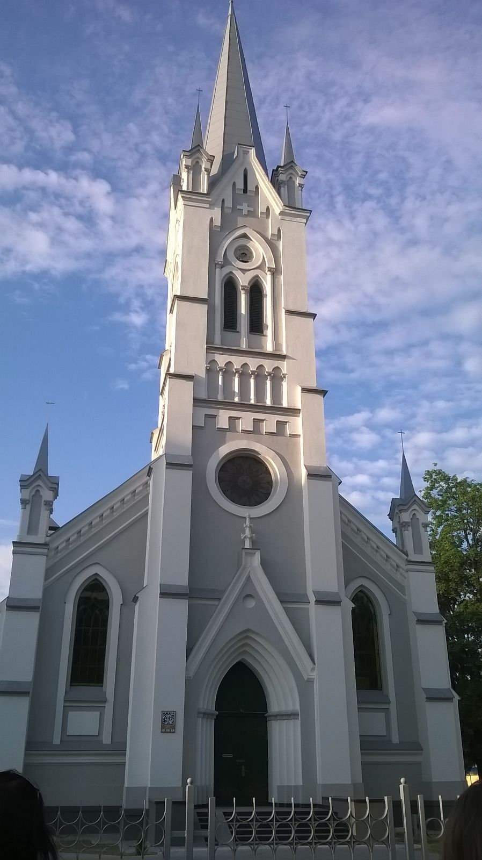
Лютеранская церковь, построенная в 1783 г., неоднократно перестраивалась вплоть до 1912 года.

Slide 20
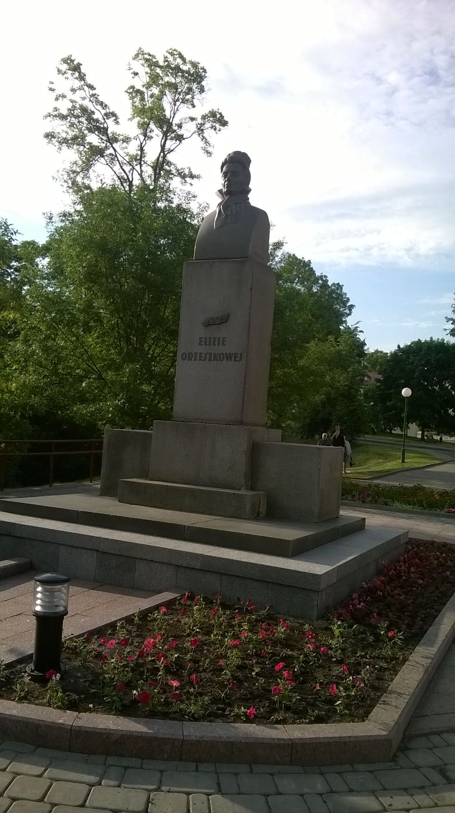
Памятник в честь великой белорусско-польской писательницы Элизы Ожешко является одной из старейших архитектурных ценностей города Гродно, его высота достигает почти четырех метров.

Slide 21
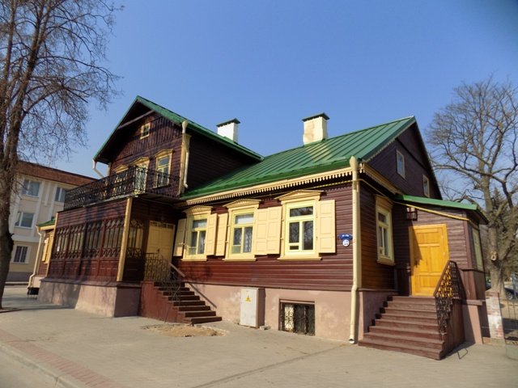
Дом – музей Максима Богдановича
Отличительной особенностью этого музея является то, что это еще и самостоятельный исследовательский центр, занимающийся изучением исторических событий и фактов, связанных с жизнью и творчеством Максима Богдановича.

Slide 22
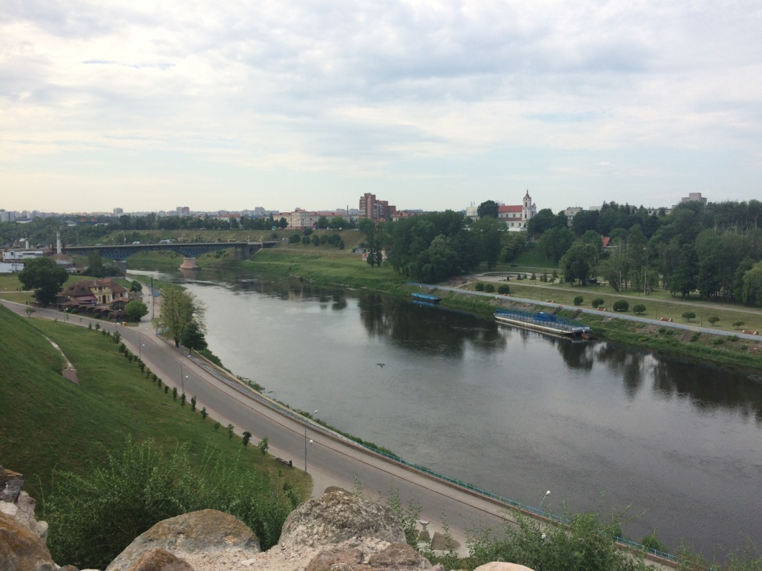
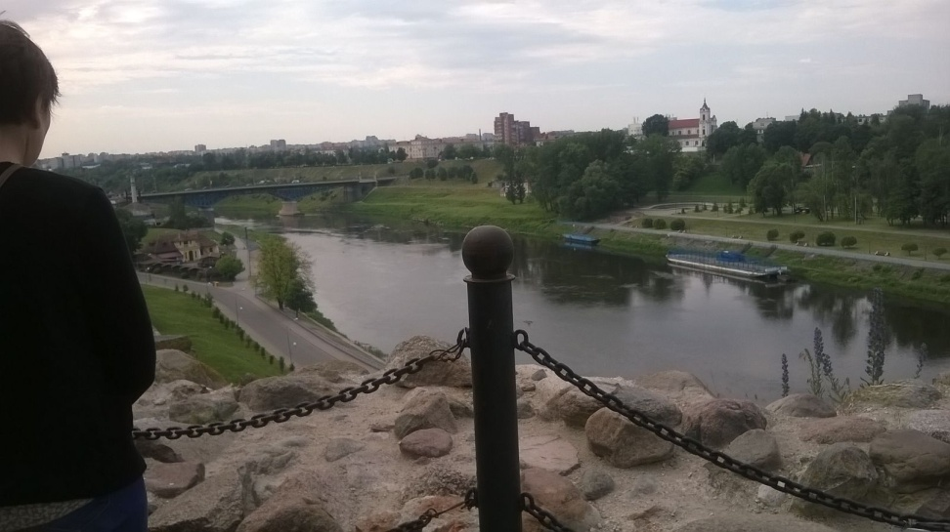
Город расположен в западной части области, на берегах Немана.

Slide 23
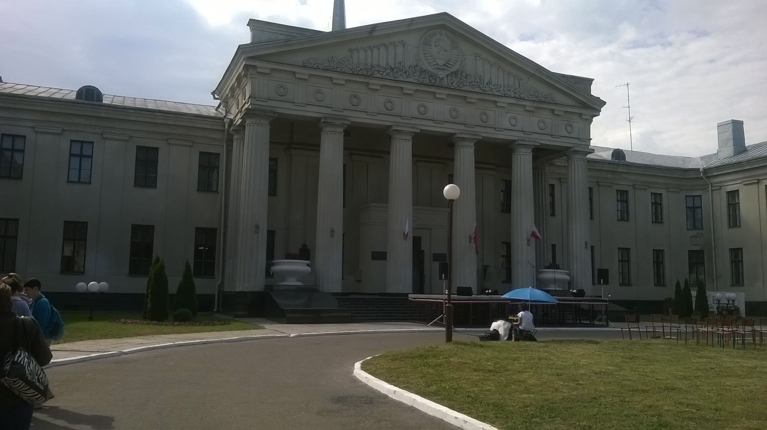

Slide 24
Авторский коллектив
кафедры общей физики
Кувшинов В.М.
Тихова Е.А.
Федосенко Е.А.
Дробышевская О.А.

